Slide 1
Simulation des Sonnensytem
Frederik Rieß, aaron Kurda, Michael Keller, Jasha schmidt & felix willrich

Slide 2
Inhaltsverzeichnis

Slide 3
Allgemeines zur Simulation
Simulation des Sonnensystem
Erstellt in 3D mit Unity(C#)
Alle Planeten ohne Monde werden simuliert
Möglichkeit Asteroiden zu erstellen
Startpunkt sind die Daten von 1959 – 2019, jeweils der 1.1.XXXX
Simulationsdaten werden mit den Daten der NASA verglichen

Slide 4
Aarons Teil

Slide 5
Fredes Teil

Slide 6
Wird in einer Milliarde Jahre die Erde die Sonne ungefähr so umrunden wie jetzt?

Slide 7
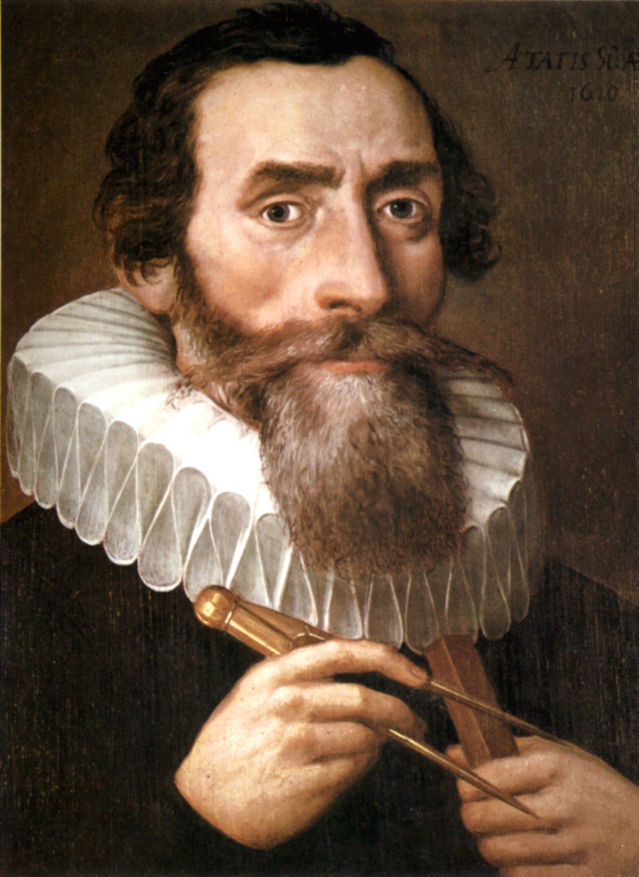

Slide 8
Das N-Körperproblem

Slide 9


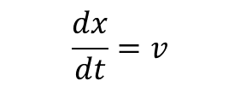
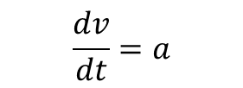
Numerische Integration
F=Kraft, m=Masse, a=Beschleunigung
$$F=m∗a$$
$$a=F/m$$
Die Beschleunigung ist die Änderung der Geschwindigkeit über eine gewisse Zeit
$$\frac{dv}{dt}=a$$
Die Geschwindigkeit ist die Änderung der Position über eine gewisse Zeit
$$\frac{dx}{dt}=v$$

Slide 10


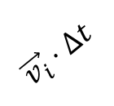





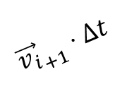


Euler-Verfahren
Veränderung der Position = Geschwindigkeit * Zeitsprung
Veränderung der Geschwindigkeit = Beschleunigung * Zeitsprung
Aktuelle Position $x_{i}$
Aktuelle Geschwindigkeit $v_{i}$
$${\vec{x}}_{i+1}={\vec{x}}_{i}+{\vec{v}}_{i}⋅Δt$$
$${\vec{v_{i}}}_{+1}={\vec{v}}_{i}+{\vec{a}}_{i}⋅Δt$$
${\vec{v_{i}}}_{+2}$ $⋅Δt$
$$x_{i+3}$$
${\vec{v_{i}}}_{+1}$ $⋅Δt$
$$x_{i+2}$$
$$x_{i+1}$$
$$\vec{v_{i}}⋅Δt$$
$$x_{i}$$

Slide 11












Runge Kutta 4-Verfahren
$$\left(t_{1},y_{1}\right)$$
$$k_{4}$$
$$y_{0}+\frac{h}{2}∗k_{3}$$
k1 = f(y0, t0)
k2 = f(y0 + h/2 *k1, t0 + h/2)
k3 = f(y0 + h/2 *k2, t0 + h/2)
k4 = f(y0 + h * k3, t0 + h)
y1 = y0 + 1/6 h (k1 + 2k2 + 2k3 + k4)
$$k_{3}$$
$$y_{0}+\frac{h}{2}∗k_{2}$$
$$k_{2}$$
$$y_{0}+\frac{h}{2}∗k_{1}$$
$$y_{0}$$
$$k_{1}$$
$$t_{0}$$
$$t_{0}+h/2$$
$$t_{0}+h$$

Slide 12
Fehlerabschätzung
Systematische Fehler
Gleiche Wirkung auf alle Messungen
Wird in der Fehlerrechnung nicht beachtet
Statistische Fehler
Messfehler, Rundungsfehler, Berechnungsfehler
Wirkung auf jede Messung unterschiedlich
Wird durch unendlich Wiederholungen aufgehoben

Slide 13
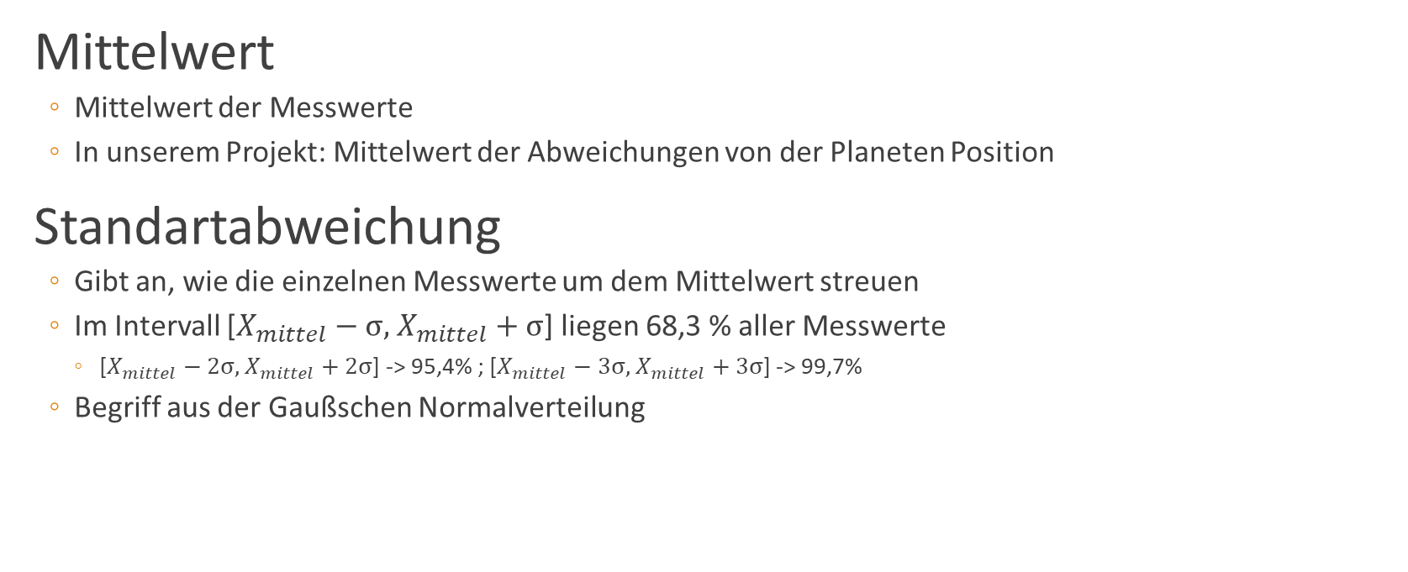
Werkzeuge der Fehlerberechnung
Mittelwert
Mittelwert der Messwerte
In unserem Projekt: Mittelwert der Abweichungen von der Planeten Position
Standartabweichung
Gibt an, wie die einzelnen Messwerte um dem Mittelwert streuen
Im Intervall [$X_{mittel}−σ,$ $X_{mittel}+σ$] liegen 68,3 % aller Messwerte
[$X_{mittel}−2σ,$ $X_{mittel}+2σ$] -> 95,4% ; [$X_{mittel}−3σ,$ $X_{mittel}+3σ$] -> 99,7%
Begriff aus der Gaußschen Normalverteilung

Slide 14
Mögliche Fehlerquellen in unserer Simulation
Berechnungs- und Rundungsfehler des Computers(Float & Double in Unity)
Menschliche Fehler während der Entwicklung
Falsche Auswertung der zugrunde liegenden Daten
Fehler beim Erstellen des Logs

Slide 15
Weiter geht’s im Programm ☺

